Slide 1
АО «Атомредметзолото» Презентация для инвесторов
Декабрь 2022

Slide 2
Заявление об ответственности
Настоящий документ (далее – «Инвестиционный меморандум») подготовлен АО «Атомредметзолото» (далее – АРМЗ). Информация, представленная в Инвестиционном меморандуме, не является исчерпывающей и носит лишь ознакомительный характер.
АРМЗ не несет ответственности за результаты использования содержащейся в настоящем Инвестиционном меморандуме информации и прямо заявляет о своем отказе от какой-либо ответственности за ущерб, который может явиться результатом использования такой информации, ссылок на нее, построения расчетов или выполнения любых других действий на основании указанной информации. Настоящий Инвестиционный меморандум не может и не должен рассматриваться как юридически обязывающий документ. Какие-либо обязательства и гарантии будут иметь юридическую силу исключительно в случае их закрепления в договоре, при условии соблюдения требований действующего законодательства и подписания его обеими сторонами.
Настоящий Инвестиционный меморандум публикуется на условиях, не предусматривающих копирование, воспроизведение, распространение или передачу Инвестиционного меморандума (полностью или частично) третьему лицу без получения предварительного согласия АРМЗ.
Настоящий Инвестиционный меморандум не должен быть истолкован как оферта или предложение о приобретении или продаже каких-либо ценных бумаг или связанных с ними финансовых инструментов. Получателям настоящего Инвестиционного меморандума не следует рассматривать его как юридическую, налоговую, финансовую, бухгалтерскую или инвестиционную справочную информацию, а также не следует полагаться на настоящий документ как полноценную замену проведения собственных исследований. Соответственно, каждому получателю, намеренному продолжить сотрудничество, направленное на возможное заключение договоров, следует руководствоваться исключительно результатами комплексной экспертизы, выполненной своими силами. В соответствии с вышеизложенным, АРМЗ не несет ответственность за инвестиционные решения, принятые на основании информации, содержащейся в данном документе.

Slide 3

АО «Атомредметзолото» – Горнорудный дивизион Госкорпорации «Росатом»
КЛЮЧЕВЫЕ ПОКАЗАТЕЛИ (2021)
ПОЗИЦИИ НА МИРОВОМ РЫНКЕ УРАНА (2021)
Выручка | 23,2 млрд руб.
Численность персонала | 7,3 тыс. чел.
МСБ урана (российские активы) | 506,4 тыс. т
Производство урана (российские активы) | 2,6 тыс. т
Росатом
(АРМЗ + U1)
Казатомпром
47,4 тыс. т
CNNC и CGN
Cameco
Orano
НГМК
BHP
Прочие
КОНКУРЕНТНЫЕ ПРЕИМУЩЕСТВА ДИВИЗИОНА
Уникальная сырьевая база с возможностью рентабельного извлечения ценных компонентов (уран, золото и другие стратегические металлы)
Современный научный потенциал и квалифицированная команда, обладающая многолетним опытом работы в горнорудной отрасли
Полный спектр компетенций по управлению жизненным циклом освоения и эксплуатации меcторождений, в том числе в сложных природно-климатических условиях
3

Slide 4
География ключевых активов АО «Атомредметзолото»
РЕАЛИЗУЕМЫЕ И ПЛАНИРУЕМЫЕ ПРОЕКТЫ В 8 РЕГИОНАХ РОССИИ – ОТ ЗАБАЙКАЛЬСКОГО КРАЯ ДО НОВОЙ ЗЕМЛИ
Проект «Совиное»
АО «ПЕРВАЯ ГОРНОРУДНАЯ КОМПАНИЯ»
Проект «Павловское»
АО «РУСБУРМАШ»
Услуги геологоразведки и бурения
АО «ЭЛЬКОНСКИЙ ГМК»
Проект «Северное»
Перспективный урановый проект «Элькон»
АО «ВНИПИПРОМТЕХНОЛОГИИ»
Услуги инжиниринга и проектирования
АО «ДАЛУР»
Добыча урана методом СПВ
Проект «Скандий»
АО «ТУГАНСКИЙ ГОК»
АО «ХИАГДА»
Добыча урана методом СПВ
ПАО «ППГХО»
Добыча урана подземным горным способом
Добыча угля
Производство электро- и теплоэнергии и др.
Действующие и планируемые проекты¹
Добыча урана
Добыча золота
Добыча и переработка РМ и РЗМ
Добыча и переработка прочих полезных ископаемых и сервисные активы
4

Slide 5
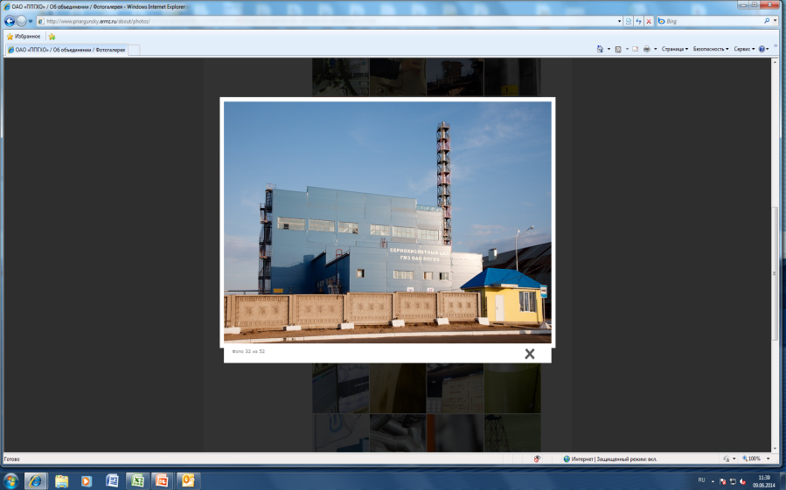
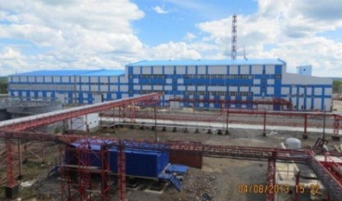
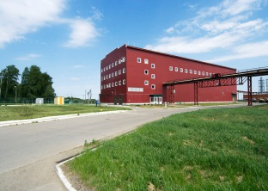
Ключевые предприятия по добыче урана
ПАО «ППГХО»
АО «ХИАГДА»
АО «ДАЛУР»
Метод добычи урана: подземный горный способ
Метод добычи урана: скважинное подземное выщелачивание
Метод добычи урана: скважинное подземное выщелачивание
Объем производства урана в 2021 году: 1 150 тU
Месторождения: Стрельцовское рудное поле
Неурановые бизнесы:
Добыча угля, производство тепло- и электроэнергии
Объем производства урана в 2021 году: 900 тU
Месторождения: Хиагдинское рудное поле
Объем производства урана в 2021 году: 585 тU
Месторождения: Далматовское, Хохловсккое, Добровольное
Неурановые бизнесы:
Производство скандиевой продукции

Slide 6
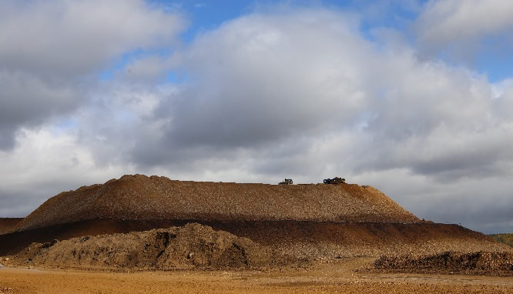
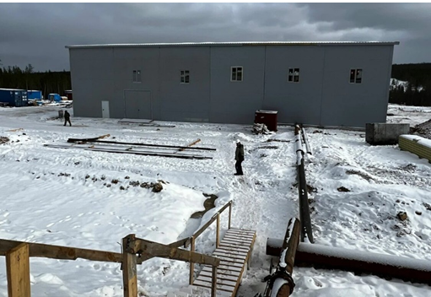
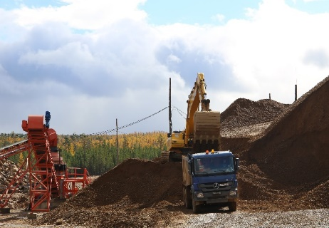
Добыча золота: проекты «Северное» и «Совиное» (АО «Эльконский ГМК»)
Au
Ag
4,1
тонн в год
Объем
производства
в 2030 году
Создана инфраструктура для переработки 3 млн т руды в год
2021
Начало опытно-промышленной добычи на месторождении Северное
2025
Выход на проектную мощность месторождения Северное
2028
Выход на проектную мощность месторождения Совиное

Slide 7
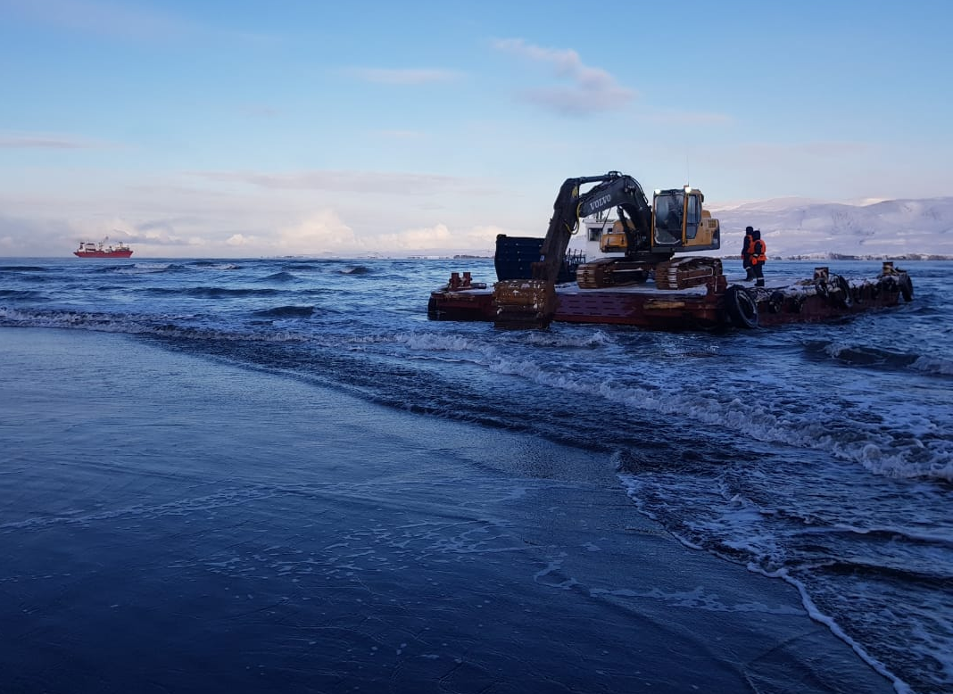
Проект «ПаВловское»
160 тыс. т/год
Концентрат цинка
25 тыс. т/год
Концентрат свинца
Производственная мощность
Zn
Pb
Месторождение Павловское занимает 4-е место в России по объемам запасов цинка и 5-е место по объемам запасов свинца
2013-2015
Проведены геологоразведочные работы, запасы поставлены на госбаланс
2019
Завершено формирование отчета Scoping Study по оптимизированному варианту
2021
Подготовлен отчет Pre-Feasibility Study (PFS) по обновленной концепции
Проведена оценка запасов и ресурсов в соответствии с кодексом JORC

Slide 8
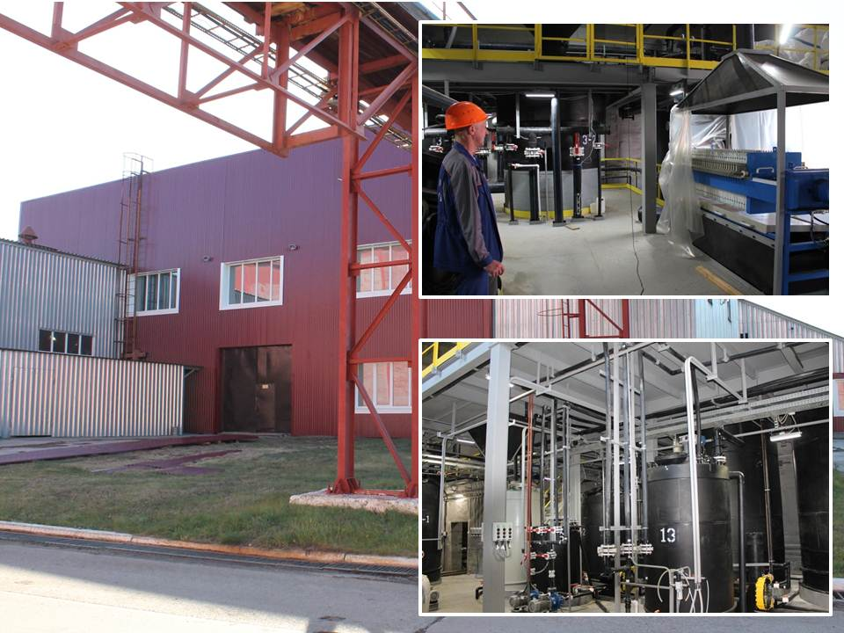
Проект «Скандий» - организация попутной добычи скандия в АО «Далур» (Курганская область)
Sc
до1,6
тонн в год
Объем
производства
Оксид скандия
соответствует мировым
стандартам качества
август 2017 года
Начато производство оксида скандия
2018 год
Создана «чистая комната» —
комплекс оборудования,
позволивший достичь
чистоты оксида скандия Sc₂O₃
более 99,9%
2021 год
Введены в эксплуатацию мобильные сорбционные установки

Slide 9
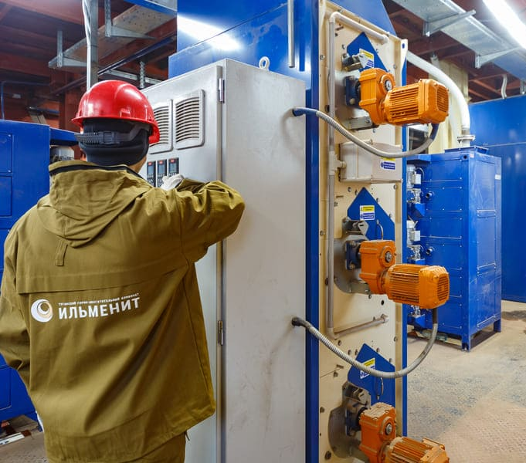
Проект «Титан» - создание производства на базе титан-циркониевых россыпей Туганского месторождения (Томская область)
15 тыс. тонн концентратов Ti и Zr
575 тыс. тонн
руды в год
Объем
производства
Ti
Zr
Начало импортозамещения
в Российской Федерации титановых и циркониевых руд
2021 год
Завершено строительство
I очереди ГОКа
2022 год
Осуществляется выпуск продукции:
Титановые концентраты
(ильменит, рутил)
Цирконовый концентрат
Пески (стекольные, фракционированные)
2027 год
Запуск II очереди
60 тыс. тонн
концентратов Ti и Zr
2,3 млн тонн
руды в год

Slide 10
Спасибо
за внимание
Шеметов Алексей Иннокентьевич
Первый заместитель генерального директора
Тел.: +7 (495) 508-8808 (доб. 325)
E-mail: AIShemetov@armz.ru

